Slide 1
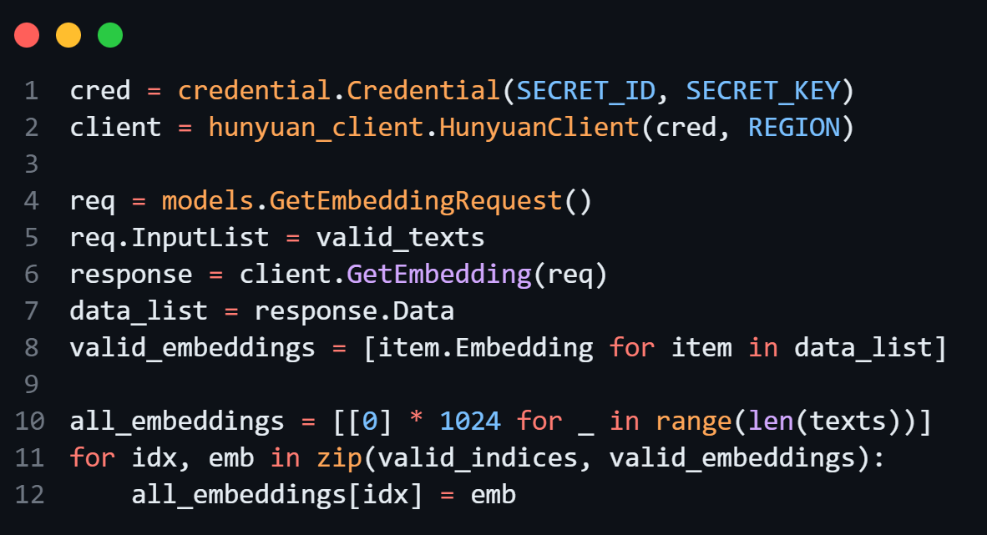
I 自然语言处理
将原数据中的自然语言模块拼接统一处理
调用腾讯云api将自然语言编码为语义向量
2021200697
柳任时

Slide 2
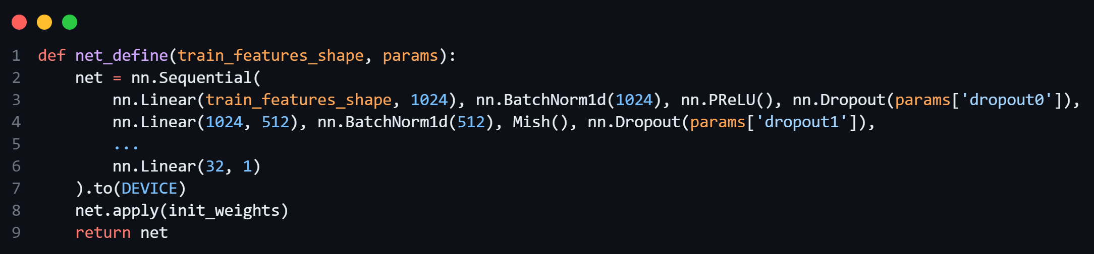
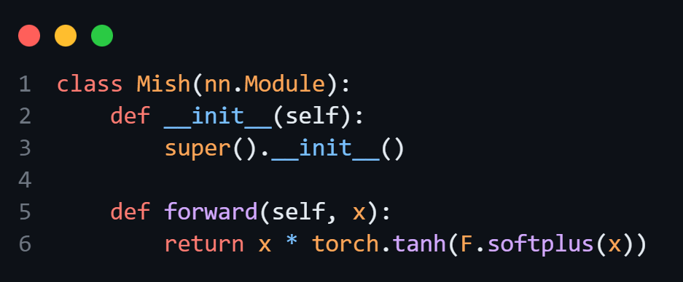
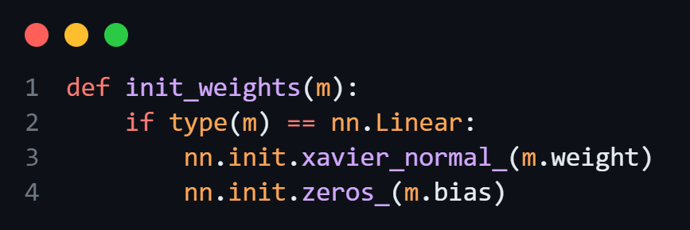
II 神经网络搭建
采用多层全连接层堆叠的方式构建深度学习模型
选用mish函数作为激活函数
通过xavier初始化方法和batchnorm正态化保证梯度计算稳定
引入dropout层暂退法，避免模型过拟合，保证模型拟合的平滑性

Slide 3
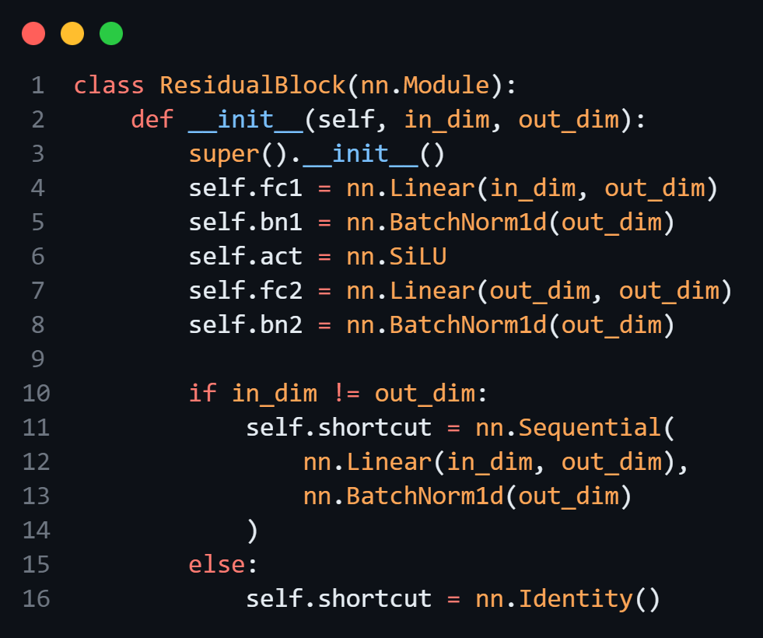
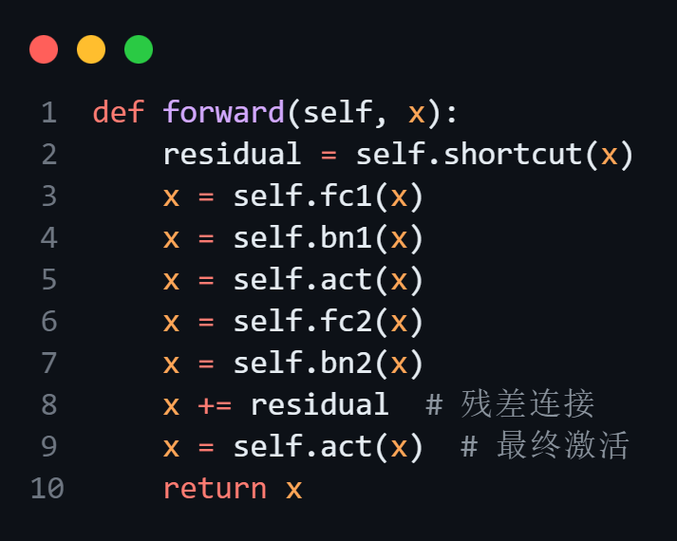
II 神经网络搭建
尝试了使用残差块搭建模型， 但在本次实际应用中效果不佳

Slide 4
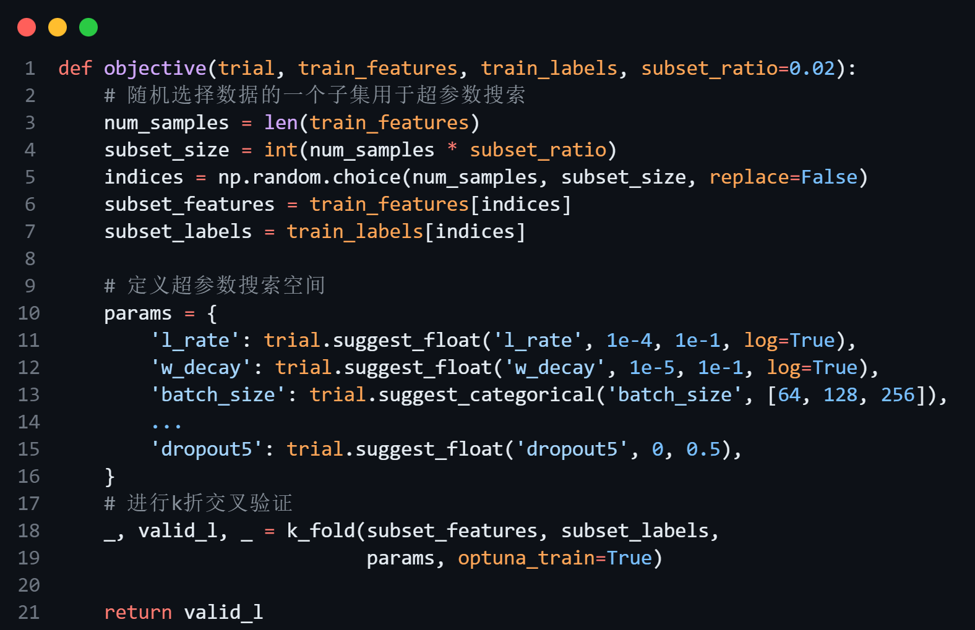
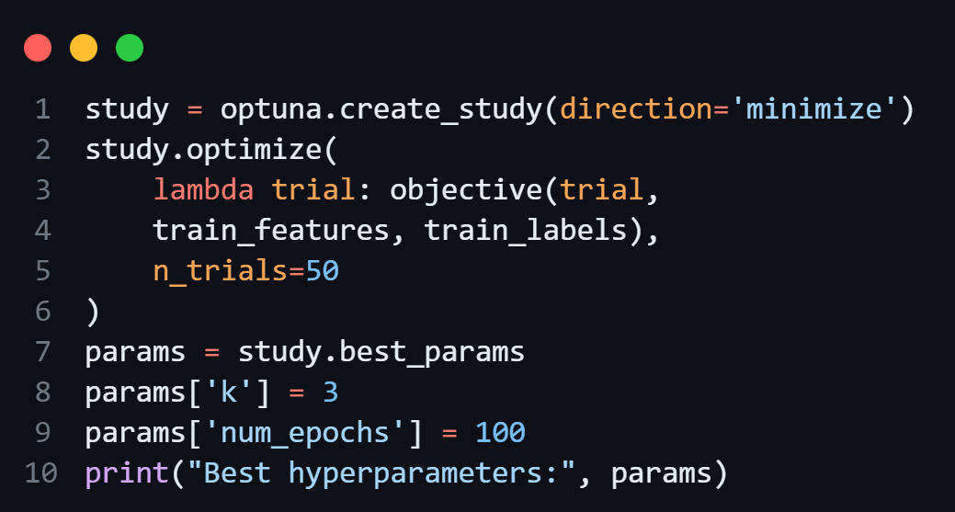
III 超参数搜索
尝试使用optuna进行超参数搜索。
但效果不及预期。可能是参数空间设置过大，导致搜索范围过于广泛，而尝试次数又相对太少，使得optuna无法充分探索整个参数空间，难以找到真正的最优解。

Slide 5
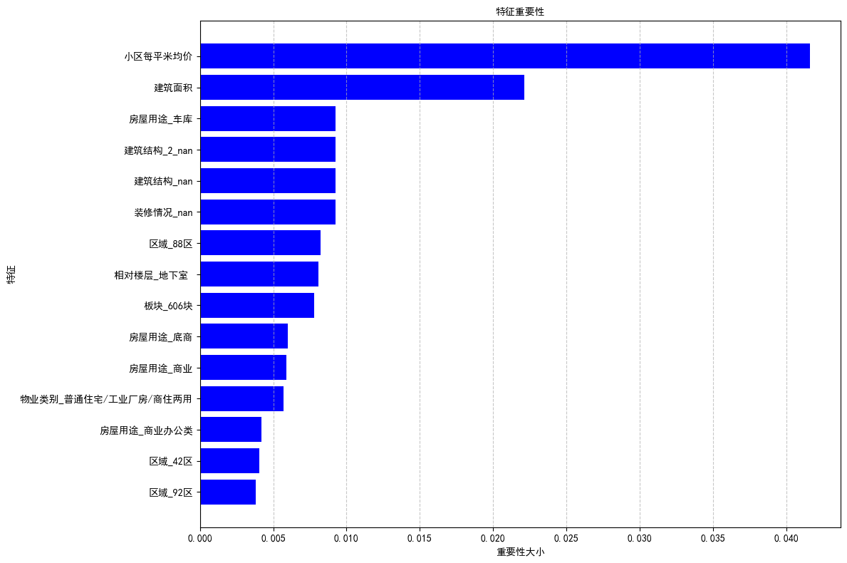
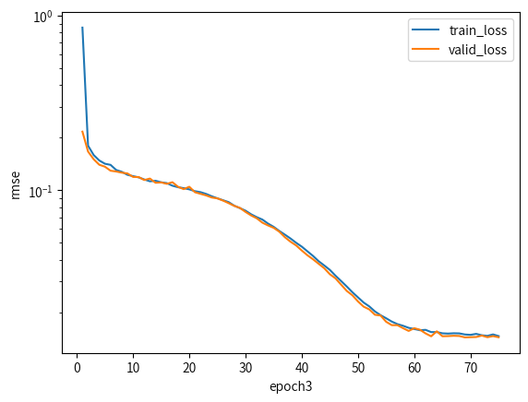
IV 结果展示
*表内均以RMSE作为指标
得分 | 样本内 | 交叉验证 | 测试集 | 总样本数
67.687 | 0.0147 | 0.0145 | 0.0147 | 83923

